Slide 1

حقيبة تدريبية
للغة البرمجة (جافا)

Slide 2


تتضمن هذه الحقيبة التدريبية أبرز الأساسيات في لغة جافا
للمبتدئين.
نبذة عن المحتوى:

Slide 3
قائمة المحتويات
رقم الشريحة | المحتوى
٤-٦ | تثبيت لغة جافا
٧ | تنزيل بيئة التطوير
٩-١٠ | أمر الطباعة
١١-١٥ | المتغيرات
١٦-٢١ | الشروط
٢٢-٣٠ | الحلقات
٣١-٣٣ | استقبال بيانات من المستخدم
٣٥-٣٦ | البرنامج الأول
٣٧-٣٨ | البرنامج الثاني
٣٩-٤٠ | البرنامج الثالث

Slide 4
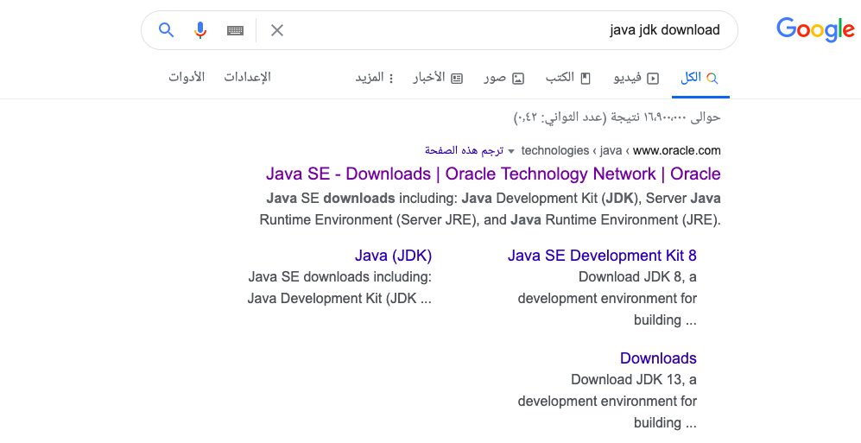
أولًا تثبيت جافا:

Slide 5
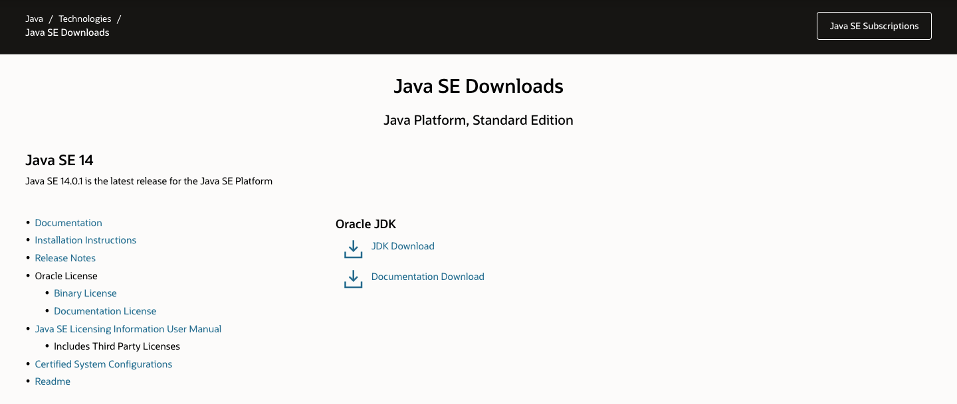

Slide 6
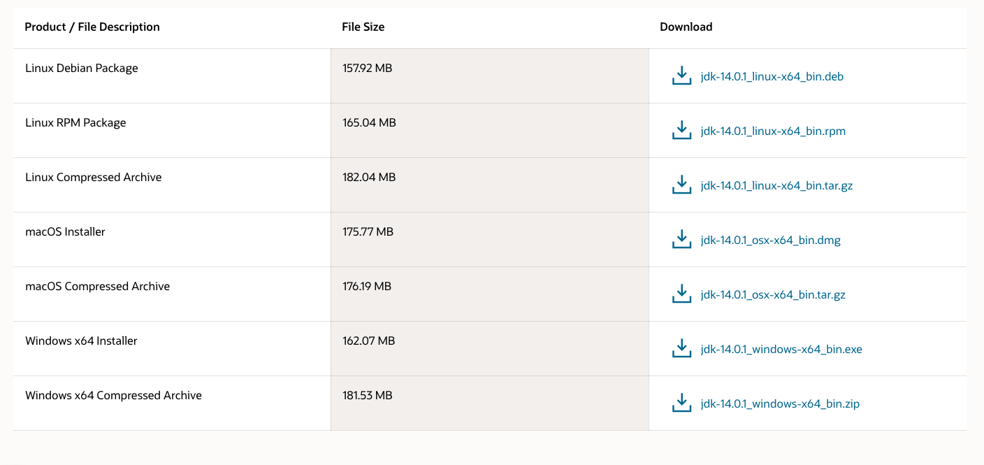
قم بتنزيل النسخة الخاصة بنظام تشغيلك:
Linux Debian
Linux RPM
Mac
Windows

Slide 7
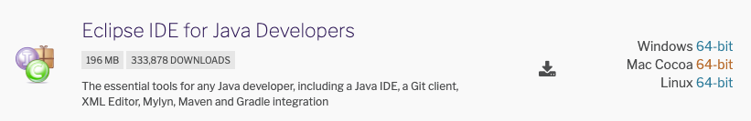
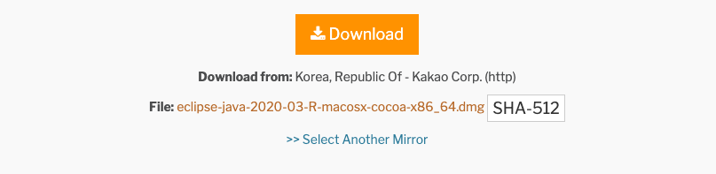
ثانيًا تنزيل بيئة التطوير:
يوجد العديد مثل: Eclipse, Intellij IDEA, Netbeans بإمكانك اختيار بيئة التطوير المناسبة لك، في هذا التدريب سوف نستعرض طريقة تنزيل :Eclipse
من خلال الرابط التالي:
https://www.eclipse.org/downloads/packages/
قم باختيار النسخة الخاصة بنظام تشغيلك

Slide 8


بعد الإنتهاء من تثبيت الجافا وبيئة التطوير
نبدأ الآن بتعلم أبرز الأساسيات والتطبيق عليها...

Slide 9
أمر الطباعة في جافا هو: System.out.print();
بحيث يوضع المراد طباعته داخل القوس
أمر الطباعة

Slide 10
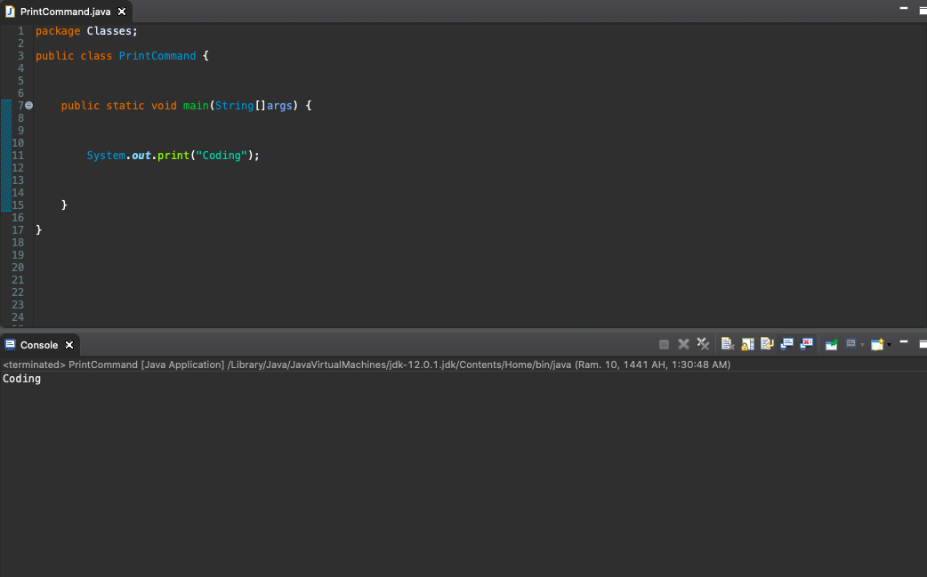
تطبيق على الأمر:
هنا تقوم بكتابة
الكلمة أو النص الذي
تود طباعته بين علامتي
تنصيص
النتيجة عند التشغيل

Slide 11
يأخذ أعداد صحيحة مثل: ٢، ٤٤، -٧ | int
يأخذ أعداد عشرية مثل: ٨.٦٧، -٥.٣٢٧ | double
يأخذ جمل أو كلمات، توضع قيَمه بين علامتي تنصيص مزدوجة مثال: "جافا" | String
يأخذ حرف واحد أو رقم واحد أو أي رمز لكن خانة واحدة فقط وتوضع قيمه بين علامتي تنصيص مفردة مثال: ’ب’، ’5’، ’#’، ’H’ | Char
يأخذ قيمتين فقط وهما: true, false | boolean
المتغيرات
ملاحظة: المتغيرات في جافا أكثر من ذلك ولكن هذه الأكثر استخدامًا

Slide 12
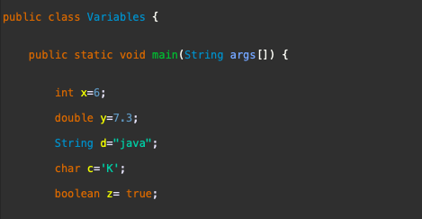
نبدأ بالتطبيق على المتغيرات
أولًا قبل استخدام أي متغير يجب تعريفه كالتالي:
نوع
المتغير
اسم المتغير، مثلًا هنا
قمنا بتسميته x
xقمنا بإسناد القيمة ٦ للمتغير

Slide 13

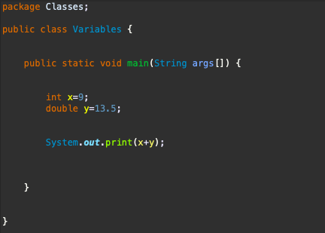

إجراء العمليات الحسابية على المتغيرات:
الرمز | العملية
+ | الجمع
- | الطرح
* | الضرب
/ | القسمة
قم بتعريف متغيرين وأسند إليهم قيم ثم أكتب أمر
الطباعة مع العملية المراد إجراؤها
مثال:

Slide 14
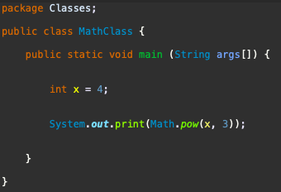

يحتوي على دوال رياضية كالقوى والجذور وغيرها الكثير.:Math class
بعض الدوال التابعة ل Math class:
Math.pow(x,y) حيث أن x هي الأساس و y هي الأس | القوى
Math.sqrt(x) | الجذر التربيعي
Math.max(x,y) حيث أن x و y قيمتين يتم تحديد الكبرى منهم | تحديد القيمة الكبرى
Math.min(x,y) حيث أن x و y قيمتين يتم تحديد الصغرى منهم | تحديد القيمة الصغرى
Math.abs(x) | القيمة المطلقة
مثال:
نريد ناتج 4³

Slide 15
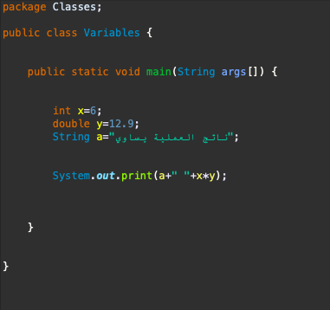

الدمج بين متغيرات الأرقام والنصوص
نفترض أننا أردنا طباعة ناتج عملية حسابية
بالإضافة إلى هذه الجملة "ناتج العملية يساوي"
سنقوم بتنفيذ ذلك كالتالي:
مسافة بين
الجملة والناتج

Slide 16
نستخدم الشروط عندما نريد تقييد تنفيذ أمر معين بشرط.
الاستخدام | العبارة الشرطية
أول شرط يوضع داخلها | If
تعني (غير ذلك)، لا يوجد داخلها شرط، توضع في الأخير ليتم تنفيذها عندما لا تتحقق جميع الشروط | else
تعني (شرط آخر)، نضع داخلها الشرط الآخر، و توضع بعد if إذا كان لدينا أكثر من شرط | else if
الشروط

Slide 17
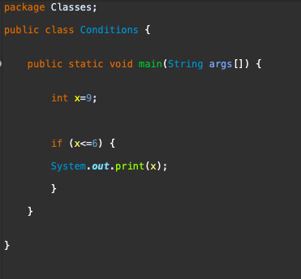



مثال:
هنا نريد طباعة قيمة x بشرط أن تكون أقل من أو تساوي ٦
سنقوم
لم يتم تنفيذ الأمر
لأن الشرط لم يتحقق
تم تنفيذ الأمر
لأن الشرط تحقق

Slide 18
مثال آخر:
نفترض أننا نريد طباعة قيمة x بشرط أن تكون أكبر من ١٢
بالإضافة إلى طباعة هذه العبارة ”قيمة x < ١٢" إذا لم يتحقق الشرط
في هذه الحالة سنقوم بإضافة العبارة الشرطية else

Slide 19
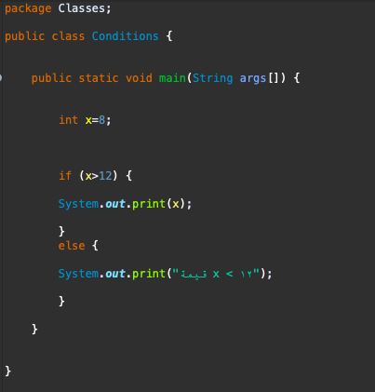
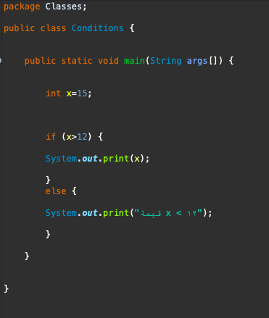


تطبيق المثال:

Slide 20
مثال آخر:
نفترض أننا نريد تحديد ما إذا كانت x أكبر من y أم y أكبر من x أم القيمتان متساويتان.

Slide 21
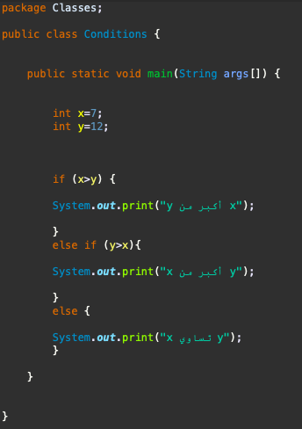

تطبيق المثال:
هنا وضعنا الشرط الأول، إذا كانت x أكبر من y
قم بطباعة هذه العبارة "x أكبر من y "
إذا لم يتحقق الشرط الأول سيتم الإنتقال
إلى الشرط الثاني
سيتم الإنتقال إلى عبارة (غير ذلك) إذا لم يتحقق الشرط
الثاني أيضًا، وهذا يعني أن لا قيمة أكبر من الأخرى
وبالتالي فإن القيمتان متساويتان
وبما أننا أسندنا القيمة الأكبر إلى y فإن
الشرط الثاني هو المتحقق

Slide 22

تستخدم الحلقات لتكرار تنفيذ الأوامر البرمجية
وهي ثلاثة أنواع:
الحلَقات
for
while
do-while

Slide 23
الحلقة for
تقوم بتنفيذ الأوامر لعدد من التكرارات يكون غالبًا معروف.
تركيب الحلقة يكون كالتالي:
for) } (تحديث للمتغير شرط تعريف متغير
;
;
أمر أو عدة أوامر برمجية
{

Slide 24
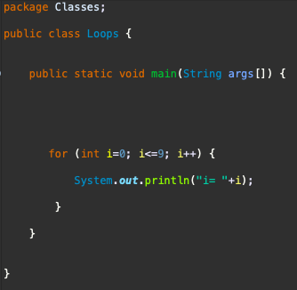
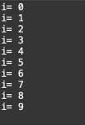
سنستخدم الحلقة for لطباعة الأرقام من ٠ إلى ٩
مثال:
قمنا بتعريف متغير
اسمه i قيمته 0
قيمة i تزداد واحد كل مرة
طالما أن i أقل من أو تساوي ٩ أستمر في تنفيذ أمر الطباعة
بعد طباعة الرقم ٨ سيتم التحقق من أن قيمة i الحالية تنتمي للشرط، ٨ تنتمي ✓
إذًا سيتم زيادة ١وتصبح ٩ وسيتم طباعتها بعد ذلك سيتم التحقق من القيمة الحالية سيجد أن القيمة وصلت القيمة القصوى في الشرط ولا يمكن زيادتها لتصبح ١٠ فذلك سينافي الشرط
النتيجة

Slide 25
الحلقة while
تقوم بتنفيذ الأوامر طالما أن الشرط صحيح وتتوقف عندما يصبح خاطئ
تركيب الحلقة يكون كالتالي:
while (} (شرط
أمر أو عدة أوامر برمجية
{

Slide 26
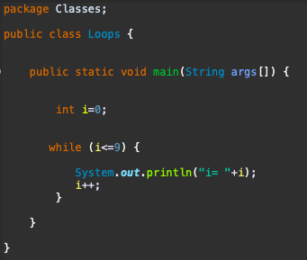

مثال:
سنقوم بتطبيق المثال السابق ولكن بحلقة while حتى نلاحظ الفروق بينهم
نلاحظ أن المتغير تم تعريفه مسبقًا
وليس داخل الحلقة
ونلاحظ أيضًا أن whileلا تتطلب وضع تحديث للمتغير
ولكننا نريد أن تزيد قيمة i في كل مرة لذا وضعناه في
مكان الأوامر، لذلك في القوس فقط نضع الشرط.

Slide 27
الحلقة while-do
يتم فيها تنفيذ الأوامر مرة واحدة على الأقل حتى لو لم يكن الشرط
صحيح، وذلك لأن الأوامر البرمجية تسبق التحقق من الشرط
تركيب الحلقة يكون كالتالي:
do {
أمر أو عدة أوامر برمجية
{
While ( (شرط
;

Slide 28
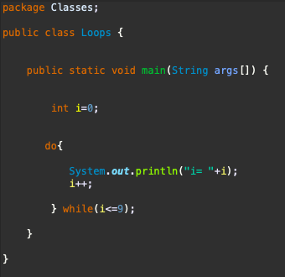

مثال:
سنقوم بتطبيق المثال نفسه حتى يتضح الفرق هنا أيضًا
نلاحظ هنا أن تنفيذ الأوامر
يتم قبل التحقق من الشرط
إذًا حتى لو لم يتحقق الشرط
سيتم تنفيذ الأوامر مرة واحدة

Slide 29
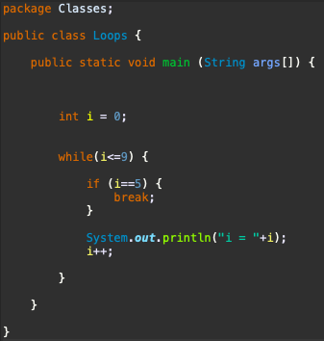

إيقاف الحلقة عند شرط معين
نفترض أننا نريد أن تتوقف الحلقة عندما تصبح قيمة i=5 في المثال السابق
سنقوم باستخدام الشروط داخل الحلقة بالإضافة إلى الأمر المسؤول عن توقف الحلقة:
break;
نلاحظ أنه عندما أصبحت قيمة i=5 لم تتم طباعة الرقم 5 وتوقفت الحلقة

Slide 30
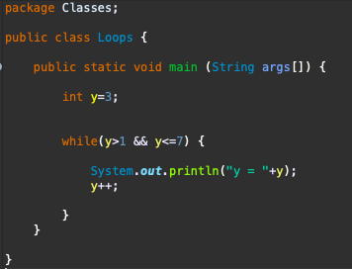

إضافة عدة شروط داخل الحلقة
أو | ||
و | &&
باستخدام الرموز التالية:
مثال:
استخدمنا الحلقة while لتقوم بطباعة قيم y بشرط أن تكون القيم أكبر من ١ و أقل من أو تساوي ٧
ملاحظة: هذا ينطبق على الشروط داخل if أيضًا

Slide 31
ذلك يعني أننا لا نسند قيمة إلى المتغير
بل نجعل المستخدم هو من يدخل القيمة
استقبال بيانات
من المستخدم

Slide 32


أولًا نحتاج إلى استيراد مكتبة تسمى (Scanner)
عن طريق الأمر التالي:
ثانيًا نقوم بإنشاء نموذج من هذه المكتبة وهو الذي سيقوم بقراءة بيانات المستخدم، عن طريق الأمر التالي:
هذا اسم افتراضي للنموذج تستطيع تغييره

Slide 33
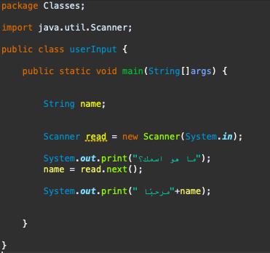
مثال:
نفترض أننا نريد أن نظهر للمستخدم رسالة ترحيبية باسمه
هنا قمنا بتعريف متغير وأسميناه name
هنا قلنا أن المتغير هو البيانات التي سيدخلها
المستخدم بعد ظهور جملة "ما هو اسمك؟”
ووضعنا اسم النموذج الذي سيقوم بقراءة
البيانات المدخلة
name
read
هنا قلنا قم بطباعة كلمة "مرحبًا" بالإضافة
إلى اسم المستخدم

Slide 34


الآن نبدأ بكتابة برامج بسيطة بعدة أفكار

Slide 35

فكرة البرنامج هي تحويل درجة الحرارة
من السيليسيوس إلى الكلفن
البرنامج الأول
أولًا حاول كتابة البرنامج بنفسك
ثم انتقل للشريحة التالية...
تلميح: = ℃+273.15 K

Slide 36
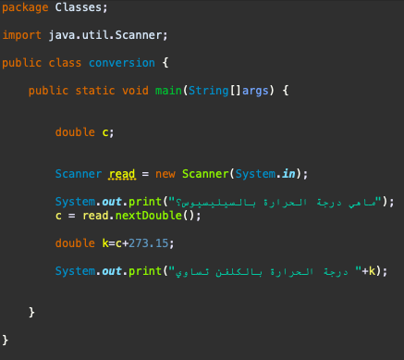

تطبيق البرنامج:
قمنا بتعريف متغير نوعه doubleاسمهc
cهو القيمة التي سيدخلها المستخدم
قمنا بتعريف متغير آخر اسمه k ويساوي c+273.15
لتحويل درجة الحرارة المدخلة إلى كلفن
النتيجة

Slide 37

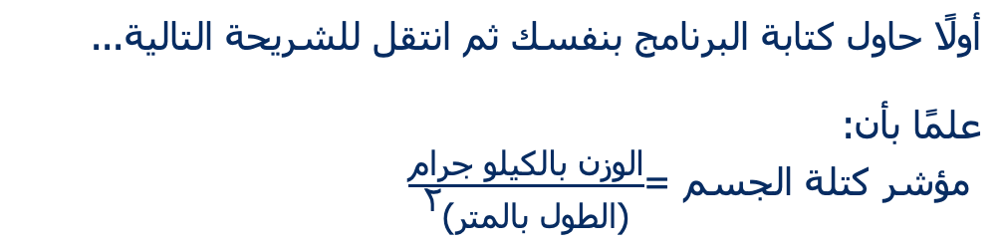
البرنامج الثاني
فكرة البرنامج هي حساب مؤشر كتلة الجسم ومستوياته
أولًا حاول كتابة البرنامج بنفسك ثم انتقل للشريحة التالية...
علمًا بأن:
مؤشر كتلة الجسم =$\frac{\text{الوزن بالكيلو جرام}}{٢_{\text{(}\text{الطول بالمتر}\text{)}}}$
٤٠=< | ٣٥-٣٩.٩ | ٣٠-٣٤.٩ | ٢٥-٢٩.٩ | ١٨.٥-٢٤.٩
سمنة مفرطة | سمنة متوسطة | سمنة خفيفة | زيادة في الوزن | وزن طبيعي

Slide 38
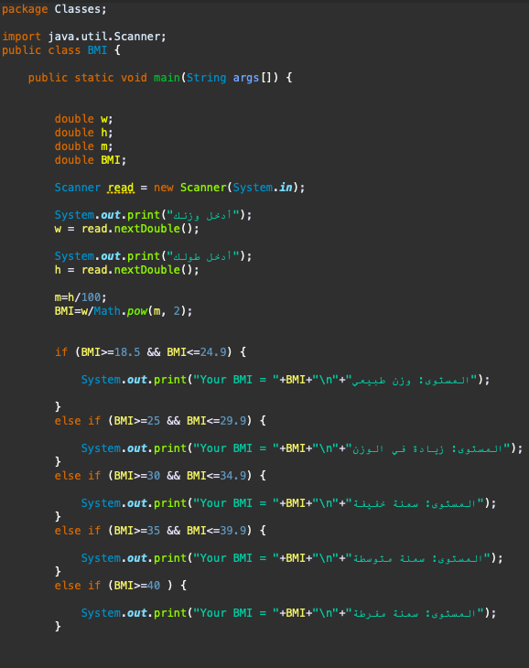

تطبيق البرنامج:
متغير اسمه w للوزن
متغير اسمه h للطول
متغير اسمه m لتحويل الطول من cm إلى m
متغير اسمه BMI لمؤشر الكتلة
هنا يتم تحويل الطول المدخل إلى m
تعني النزول إلى سطر جديد، حتى يتم
إظهار مؤشر الكتلة في سطر والمستوى
في سطر آخر
التعويض في القانون
نفترض أن وزن المستخدم ٧٠ وطوله
١٧٥ ستكون النتيجة كالتالي:

Slide 39

فكرة البرنامج هي حساب المضروب لأي عدد
البرنامج الثالث
أولًا حاول كتابة البرنامج بنفسك
ثم انتقل للشريحة التالية...
تلميح: n! = n(n-1)(n-2)●…2●1

Slide 40
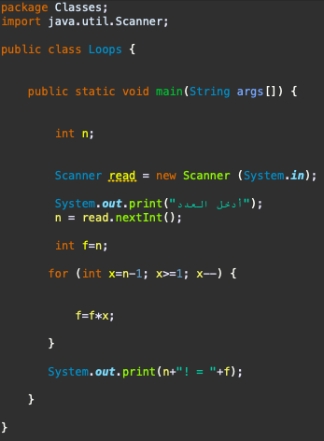

تطبيق البرنامج:
قمنا بتعريف متغير اسمه n وهو
القيمة التي نريد إيجاد مضروبها
سيقوم المستخدم بإدخال قيمة n
هنا قمنا بتعريف متغير آخر اسمه f
وهو يساوي مبدئيًا قيمة n
داخل الحلقة قمنا بتعريف متغير اسمه x
ويساوي n-1 وستتناقص قيمته بمقدار ١
تدريجيًا وفقًا للقانون، وتتوقف الحلقة عندما
تصبح قيمة x=1 لأن قانون المضروب ينتهي
عند الواحد
بدايةً بما أن f=n سيتم ضرب f في (n-1)
ثم ستنقص قيمة x ويتم ضرب قيمة f الجديدة
فيها كالتالي f(n-2) وهكذا إلى نهاية القانون

